Slide 1
Bài 9: Vè chim

Slide 2
Tiết 1 + 2

Slide 3
Đọc đúng các từ ngữ khó, đọc rõ ràng
Mục tiêu
Biết ngắt giọng phù hợp với nhịp thơ
Hiểu nội dung bài: Một số loài chim cũng có đặc điểm, tính nết giống như con người.

Slide 4
Vè chim
Đọc mẫu
Tính hay mách lẻo
Thím khách trước nhà
Hay nhặt lân la
Là bà chim sẻ
Có tình có nghĩa
Là mẹ chim sâu
Giục hè đến mau
Là cô tu hú
Nhấp nhem buồn ngủ
Là bác cú mèo…
(Đồng dao)
Hay chạy lon xon
Là gà mới nở
Vừa đi vừa nhảy
Là em sáo xinh
Hay nói linh tinh
Là con liếu điếu
Hay nghịch hay tếu
Là cậu chìa vôi
Hay chao đớp mồi
Là chim chèo bẻo

Slide 5
Luyện đọc từ khó
lon xon
chèo bẻo
liếu điếu
mách lẻo
nhấp nhem

Slide 6
Giải nghĩa từ
(Chạy) lon xon
: dáng chạy nhanh và trông rất đáng yêu.
tếu
: hành động, lời nói vui nhộn, cố tình gây cười
(Nhặt) lân la
: nhặt loanh quanh không đi xa
Nhấp nhem
: (mắt) lúc nhắm lúc mở

Slide 7
Luyện đọc câu dài
Hay chạy lon xon/
Là gà mới nở//
Vừa đi vừa nhảy/
Là em sáo xinh//

Slide 8
Vè chim
Đọc nối tiếp câu
Tính hay mách lẻo
Thím khách trước nhà
Hay nhặt lân la
Là bà chim sẻ
Có tình có nghĩa
Là mẹ chim sâu
Giục hè đến mau
Là cô tu hú
Nhấp nhem buồn ngủ
Là bác cú mèo…
(Đồng dao)
Hay chạy lon xon
Là gà mới nở
Vừa đi vừa nhảy
Là em sáo xinh
Hay nói linh tinh
Là con liếu điếu
Hay nghịch hay tếu
Là cậu chìa vôi
Hay chao đớp mồi
Là chim chèo bẻo

Slide 9
Vè chim
Đọc theo nhóm
Tính hay mách lẻo
Thím khách trước nhà
Hay nhặt lân la
Là bà chim sẻ
Có tình có nghĩa
Là mẹ chim sâu
Giục hè đến mau
Là cô tu hú
Nhấp nhem buồn ngủ
Là bác cú mèo…
(Đồng dao)
Hay chạy lon xon
Là gà mới nở
Vừa đi vừa nhảy
Là em sáo xinh
Hay nói linh tinh
Là con liếu điếu
Hay nghịch hay tếu
Là cậu chìa vôi
Hay chao đớp mồi
Là chim chèo bẻo

Slide 10
Vè chim
Đọc toàn bài
Tính hay mách lẻo
Thím khách trước nhà
Hay nhặt lân la
Là bà chim sẻ
Có tình có nghĩa
Là mẹ chim sâu
Giục hè đến mau
Là cô tu hú
Nhấp nhem buồn ngủ
Là bác cú mèo…
(Đồng dao)
Hay chạy lon xon
Là gà mới nở
Vừa đi vừa nhảy
Là em sáo xinh
Hay nói linh tinh
Là con liếu điếu
Hay nghịch hay tếu
Là cậu chìa vôi
Hay chao đớp mồi
Là chim chèo bẻo

Slide 11
Trả lời câu hỏi

Slide 12
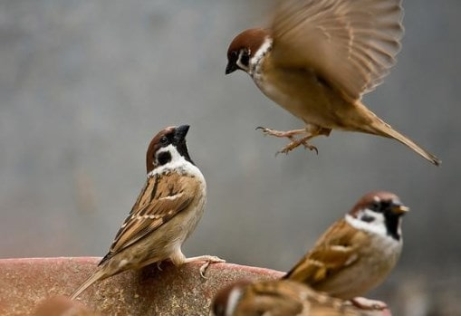
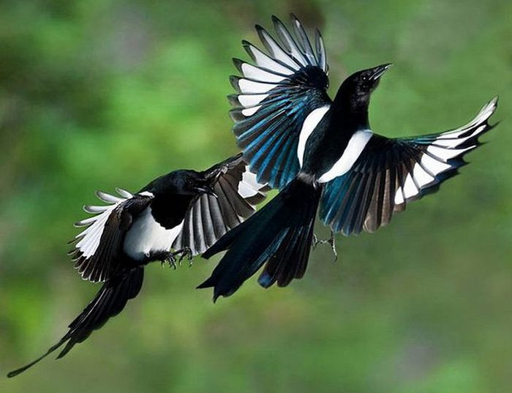
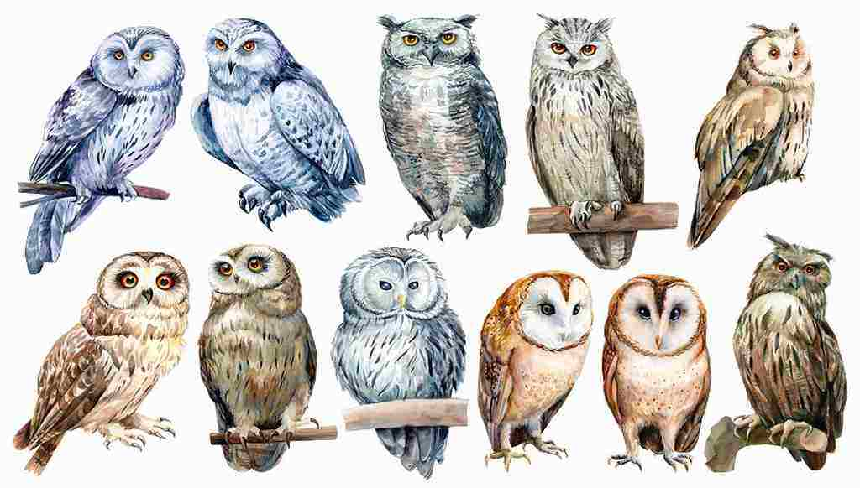
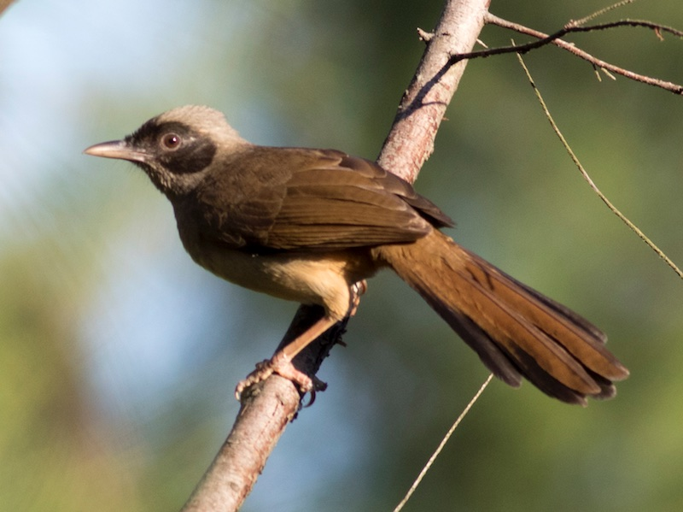
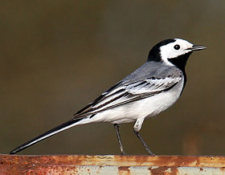
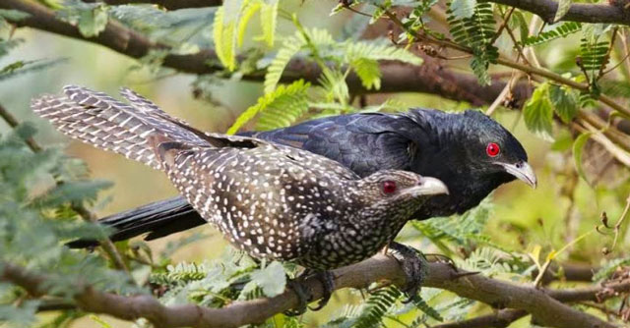
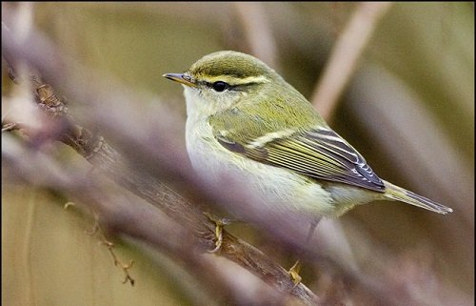
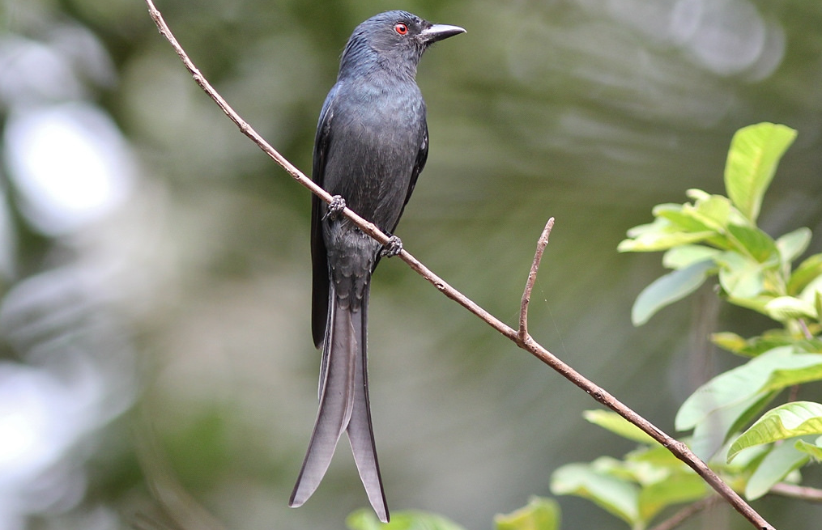
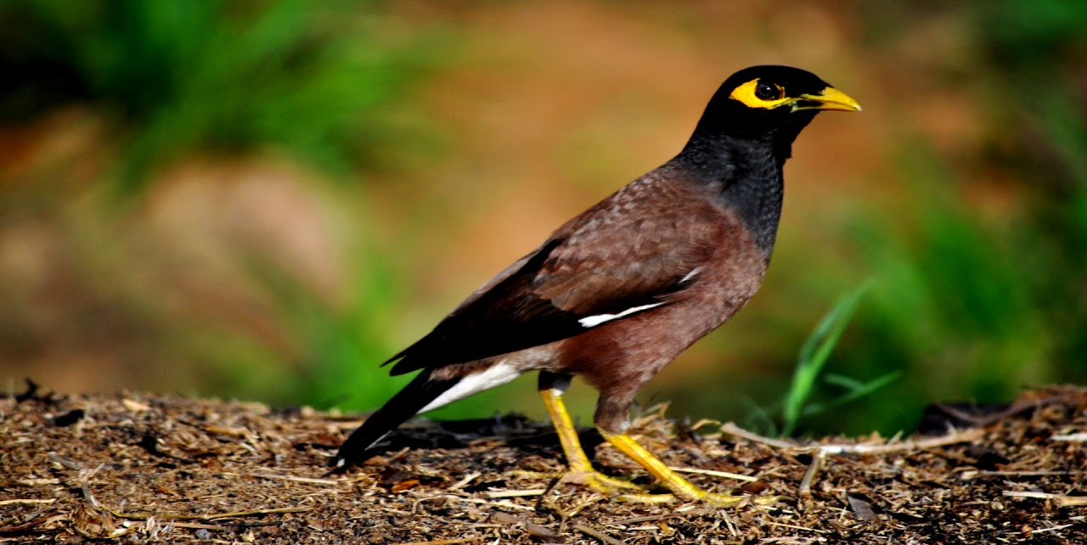
1. Tên các loài chim được nhắc đến trong bài:
gà, sáo, liếu điếu, chìa vôi, chèo bẻo, chim khách, sẻ, chim sâu, tu hú, cú mèo.

Slide 13
Chim gì vừa đi vừa nhảy
Chim gì hay
nói linh tinh
Đố vui về các loài chim
Chim gì hay
chao đớp mồi
Chim gì hay
nghịch hay tếu

Slide 14
3. Tìm từ ngữ chỉ hoạt động của các loài chim?
Vè chim
Tính hay mách lẻo
Thím khách trước nhà
Hay nhặt lân la
Là bà chim sẻ
Có tình có nghĩa
Là mẹ chim sâu
Giục hè đến mau
Là cô tu hú
Nhấp nhem buồn ngủ
Là bác cú mèo…
(Đồng dao)
Hay chạy lon xon
Là gà mới nở
Vừa đi vừa nhảy
Là em sáo xinh
Hay nói linh tinh
Là con liếu điếu
Hay nghịch hay tếu
Là cậu chìa vôi
Hay chao đớp mồi
Là chim chèo bẻo

Slide 15
Học thuộc 8 dòng đầu
Hay chạy lon xon
Là gà mới nở
Vừa đi vừa nhảy
Là em sáo xinh
Hay nói linh tinh
Là con liếu điếu
Hay nghịch hay tếu
Là cậu chìa vôi

Slide 16
Học thuộc 8 dòng đầu
Hay chạy lon xon
Là gà mới nở
Vừa đi vừa nhảy
Là em sáo xinh
Hay nói linh tinh
Là con liếu điếu
Hay nghịch hay tếu
Là cậu chìa vôi

Slide 17
Luyện tập

Slide 18
1. Tìm những từ ngữ chỉ người được dùng để gọi các loài chim dưới đây:
bác cú mèo
em sáo xinh
cậu chìa vôi
cô tu hú
2. Đặt một câu với từ ngữ ở bài tập trên.
VD:
B
có đôi mắt rất tinh.
→ nêu đặc điểm
C
đang bay đi kiếm mồi.
→ nêu hành động

Slide 19
Thank you

